Slide 1
웹 게임 및 개선안 발표
게임프로그래밍 김주현교수님
소프트웨어학과 2017948022 김수연
2020.11.16

Slide 2
목차
1. 게임 정의
2. 처리 내용
3. 프로그램 작성
4. 결과 및 개선

Slide 3
주사위 게임
PLAYER
- 두 개의 주사위를 던졌을 때 두 주사위 윗면 숫자의 합
- First Throw (두 주사위의 합)
7 or 11 => WIN
2, 3 or 12 => LOST
4, 5, 6, 8, 9, 10 => RETHROW
- Second Throw
첫번째 던진 주사위 합과 같으면 승리

Slide 4
시작 화면에서 버튼을 누르면 게임 페이지로 이동
버튼을 누르면 주사위 Roll
조건에 따른 승패 문구 출력

Slide 5
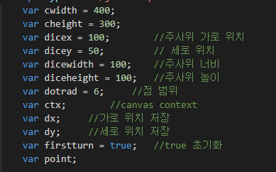
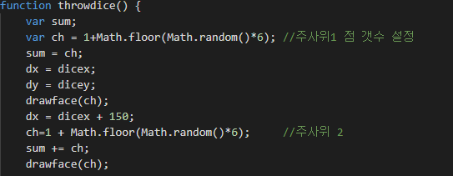
프로그램 작성
프로그램에 사용된 전역변수
주사위 점에 사용되는 난수 2번 생성

Slide 6
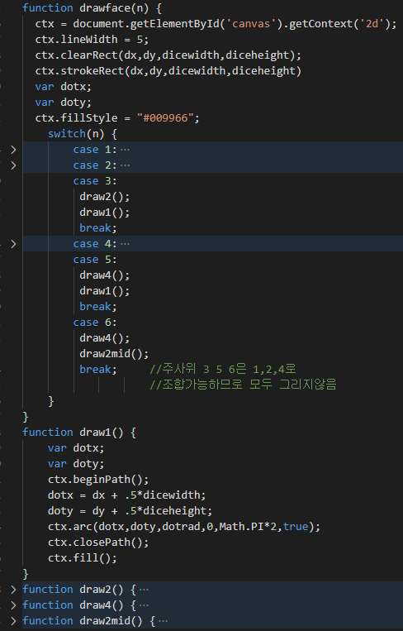
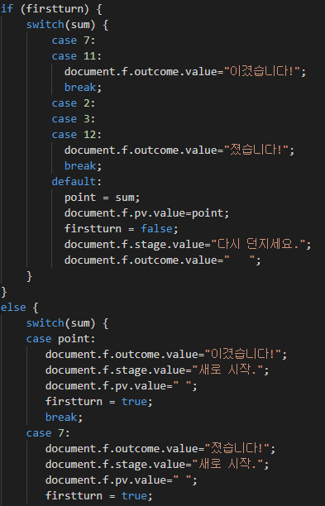
프로그램 작성
승패 문구를 출력하기 위한 조건 검사
생성된 난수에 맞춰서 그릴 주사위 점

Slide 7
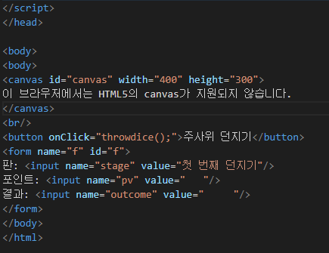
주사위 던지기 버튼과 점수 및 결과 출력 Form

Slide 8
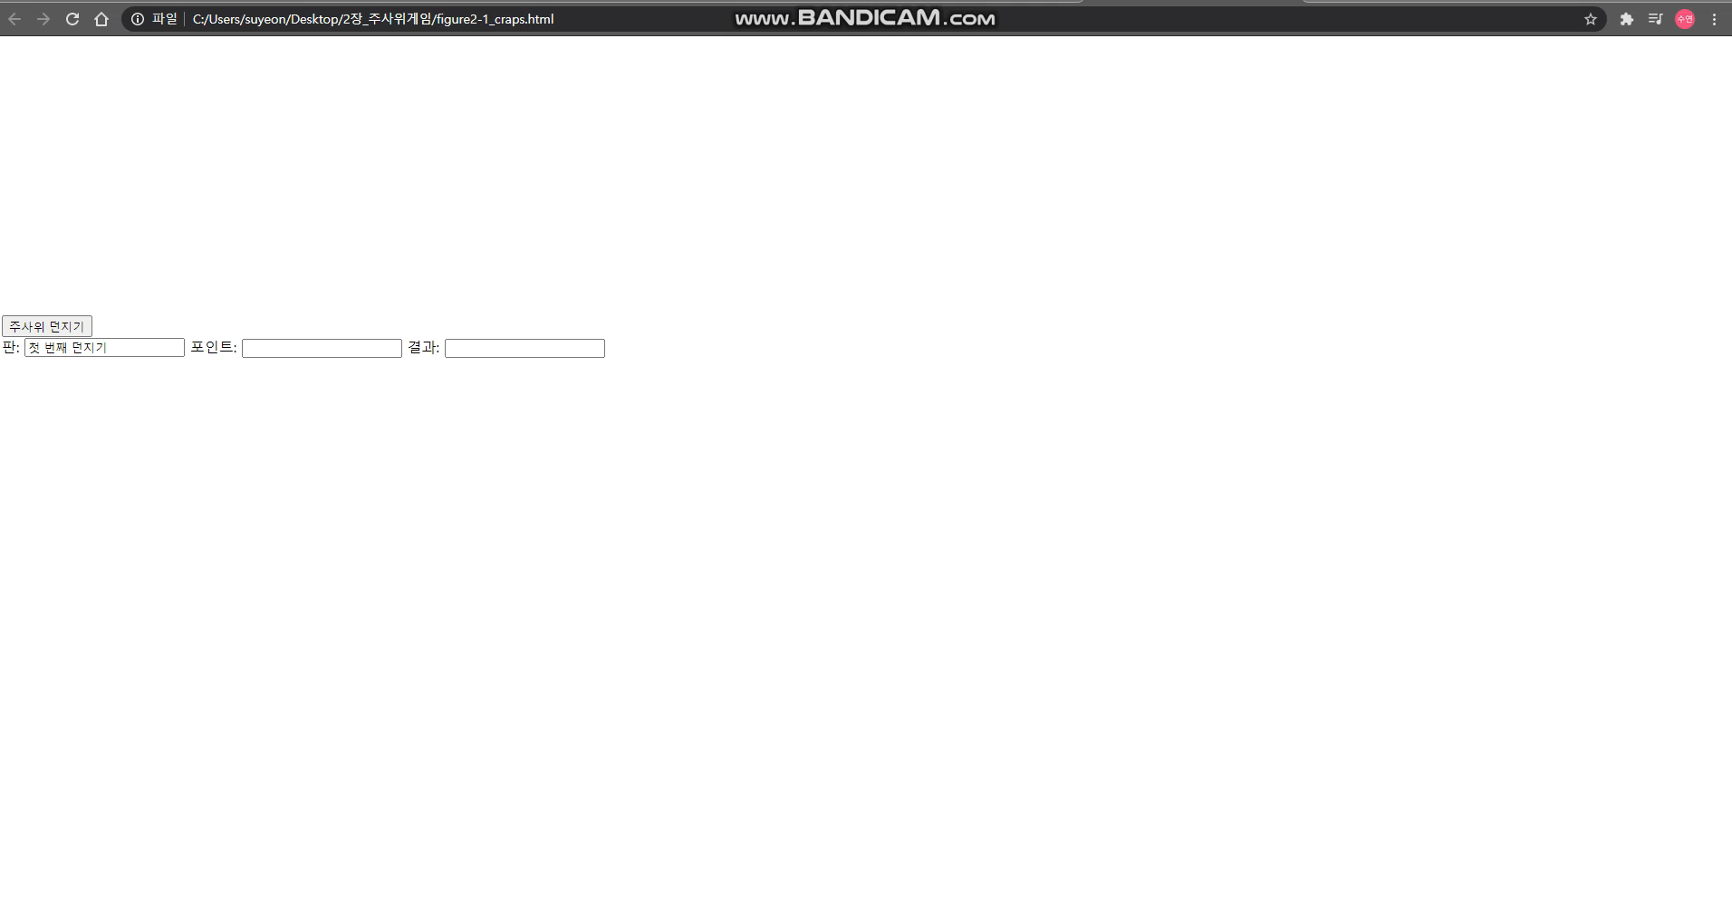
결과

Slide 9
개선 목표
게임 시작과 룰에 대한 설명
주사위 효과음
Style

Slide 10
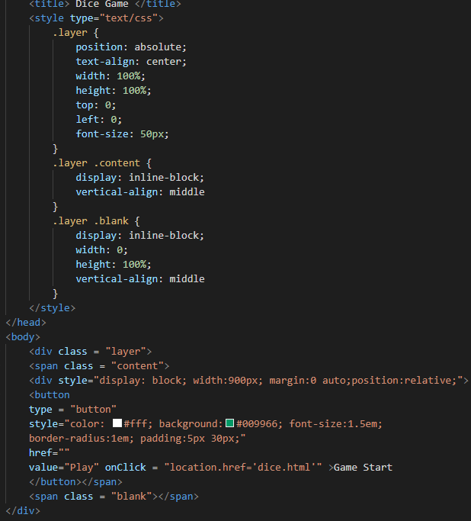
프로그램 작성
시작 화면에서 버튼 클릭시 게임 페이지로 연결되도록 함
시작 버튼 출력 페이지

Slide 11
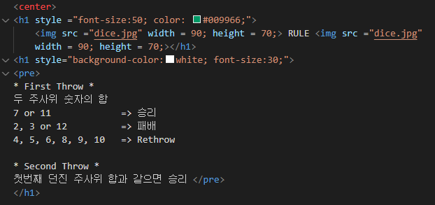

프로그램 작성
게임 화면에 보일 이미지 삽입
오디오 재생을 위한 함수
게임 제목 문구 및 이미지와 Rule 출력

Slide 12
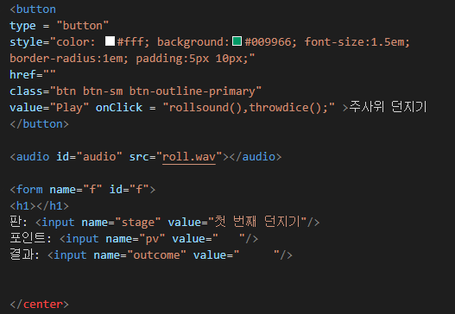
프로그램 작성
버튼 클릭시 throwdice, rollsound 함수 수행
버튼 디자인 변경과 오디오 삽입을 위해 수정한 코드

Slide 13
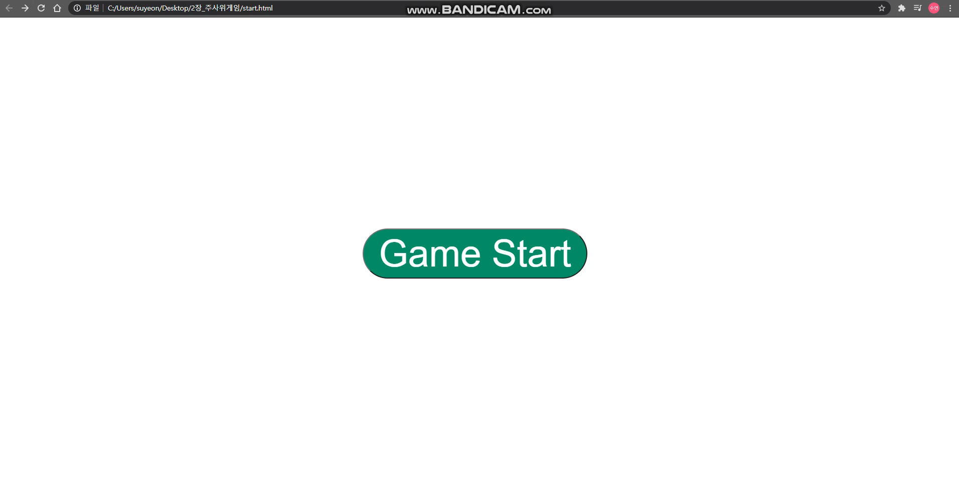
개선 결과

Slide 14
http://www.gnubg.org/win32/wavs/roll.wav
https://gocoder.tistory.com/798
https://tibsender.tistory.com/58
http://www.tcpschool.com/html/html_basic_styles
https://www.w3schools.com/colors/colors_picker.asp
https://pridiot.tistory.com/6
https://biz4net.tistory.com/?page=2
참고자료

Slide 15
감사합니다.

